Slide 1
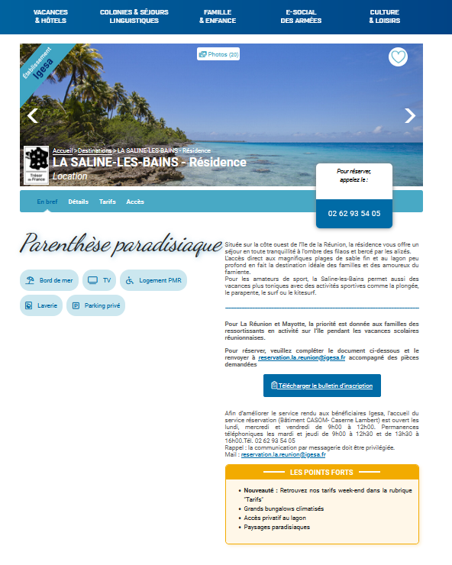
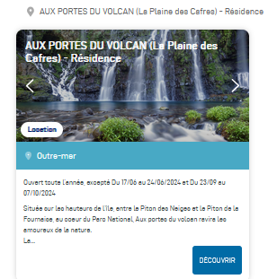
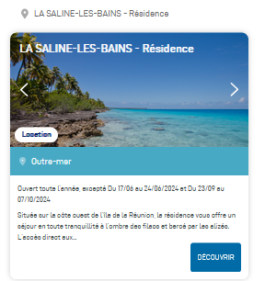

Réservation
www.igesa.fr/vos vacances
Consultation des tarifs
1
2
3
1
Envoyer le formulaire à reservation.la.reunion@igesa.fr
Les logements sont facturés aux tarifs conventionnés F pour les bénéficiaires SRIAS

